Slide 1

Vue-Router
Jeton Mustini

Slide 2
Vue.js
Vue är ett progressivt ramverk för att bygga användargränssnitt.
Core delen av ramverket är endast fokuserat på visningsskiktet (UI) och är enkelt att komma igång med.
Vue är också fullt kapabelt att bygga sofistikerade applikationer (Single Page Applications).
Vue är flexibelt, enkelt och reaktivt.
Vue tillåter dig att använde det i en del av en befintlig applikation (plugin) eller hantera hela applikationen från start (CLI).
Vue-Directives är den del av Vue som lägger speciell betydelse och beteende till vanliga html-element på sidan.

Slide 3
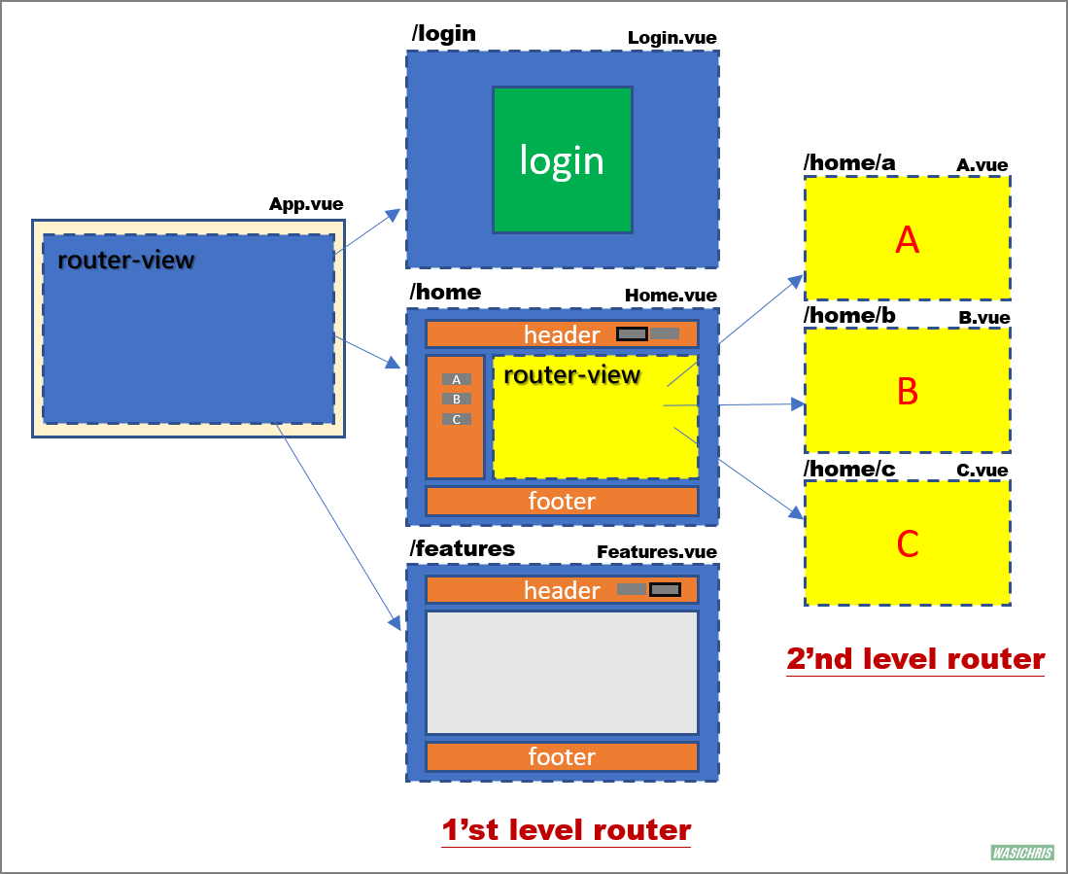
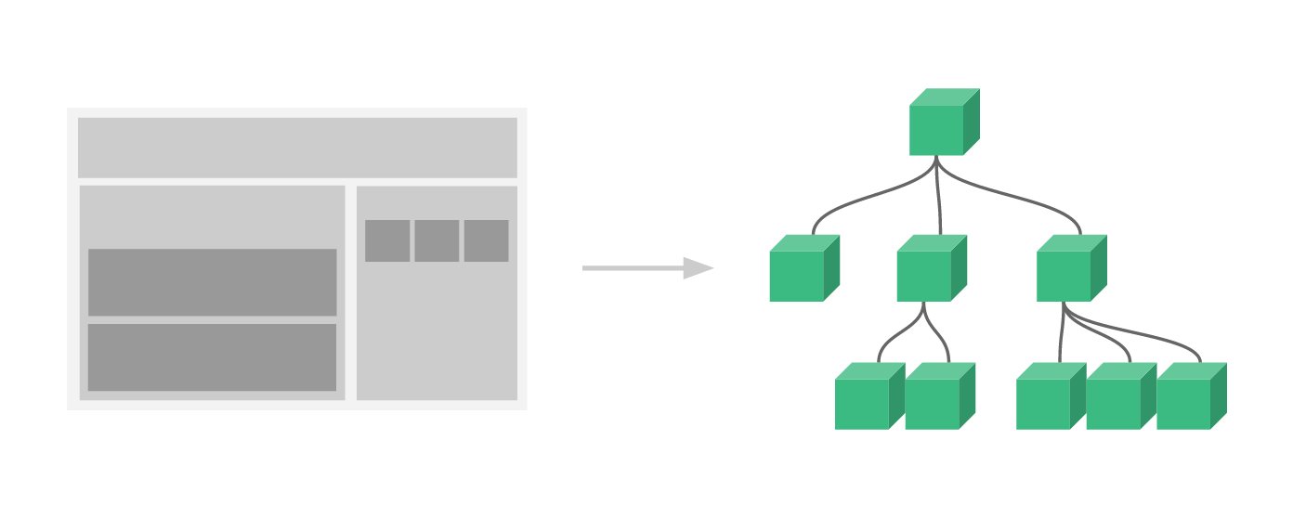
Vue-Router
Vue-Router är ett litet bibliotek/paket för att hantera navigering mellan sidor i en Vue applikation.

Slide 4
innehåll
Installera Vue-Router
Konfigurera Vue-Router
Använd Vue-Router
Navigera med parametrar

Slide 5
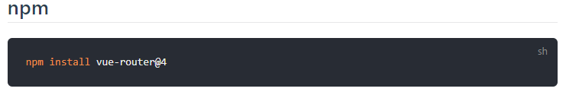
Installation
https://next.router.vuejs.org/installation.html
I en application genererad med VUE CLI
Installera vue-router genom kommandot nedan i terminalen i mappen för projektet.

Slide 6
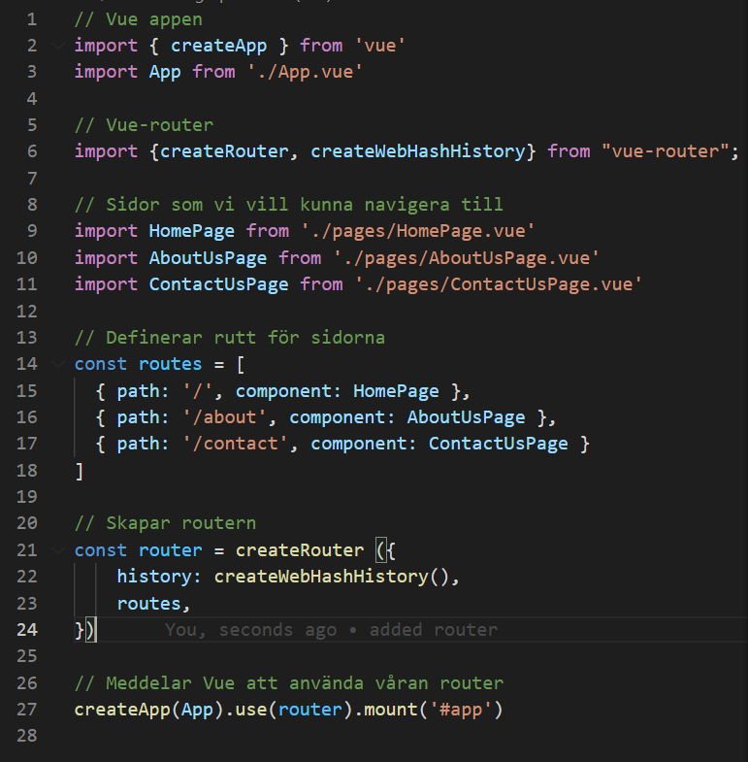
Konfigurera Vue-router
main.js
Importera createRouter och createWebHasHistory från vue-router.
Importera sidorna/komponenterna som du vill ha navigering till.
Skapa en router och ange path/url/navigeringen till sidan/komponenten.
Skapa routern enligt följande bilden
Tilldela Vue den skapade routern genom use(router) enligt bilden.

Slide 7
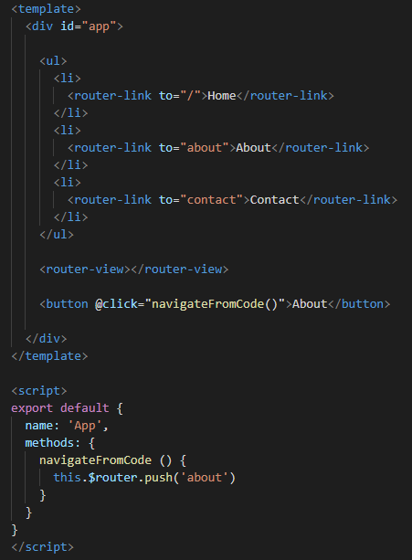
AnvändA Vue-router
app.vue
Använd router-link taggen för att navigera från html delen, to attributet anger pathen.
Använd router-view taggen där du vill sidorna/komponenterna ska hamna.
Vill man navigera till en sida från javascript koden använder man this.$router.push(’ ’)

Slide 8
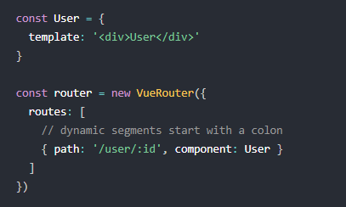

Navigera med parametrar
I routes och pathen för komponenten avslutar man med /:id för att ange att id är dynamisk parameter.
Sedan när man navigerar till komponenten kan man komma åt den genom this.$route.params.id

